Slide 1
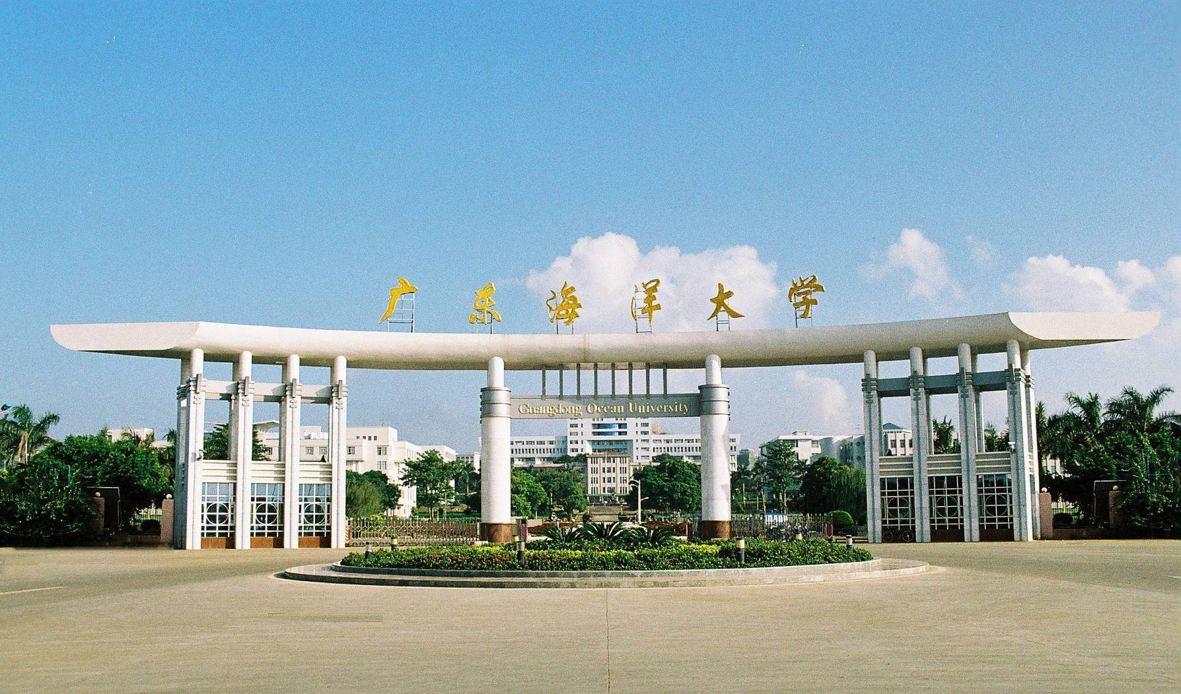
《农业经济理论与政策》
朱坚真 教授 博士

Slide 2

第十章 农业劳动力资源管理
第一节 农业劳动力资源概述
第二节 农业劳动力供给与需求
第三节 农业剩余劳动力转移
第四节 农业劳动生产率
第五节 广东省渔民转产转业的主要问题
分析及对策研究

Slide 3
第一节
农业劳动力资源概述
一、农业劳动力资源的概念
（一）劳动力的概念界定
劳动力是指那些符合法定劳动年龄，具有一定劳动能力，正在工作或者具有劳动意愿并即将工作的人。
（二）农业劳动力资源的内涵
宏观来讲，农业劳动力资源是指能够直接或间接从事农、林、牧、副、渔五业生产劳动的农业劳动力数量和质量的总称。
农业劳动力资源的数量，是指达到劳动年龄、有劳动能力的人数和尚未达到或已经超过劳动年龄但实际仍参加农业劳动的人数总和。
农业劳动力资源的质量，主要体现在身体素质和能力素质两大方面。

Slide 4
第一节
农业劳动力资源概述
二、农业劳动力资源的特点
（一）数量上的丰富性
（二）质量上的差异性
（三）生理素质上的不可再生性
（四）能力素质上的可再生性
（五）专业上的分散性和地域性
（六）主体能动性
三、农业劳动力资源的作用
劳动力是社会生产力首要的和惟一具有能动性的要素。所谓首要的要素，是指在生产力三要素中，人是最主要的要素。
农业劳动力在农业中的重要作用，还表现在农业劳动力具有能动性，即它是在农业生产力各要素中，惟一具有活力和发展最快的。

Slide 5
第一节
农业劳动力资源概述
四、我国农业劳动力资源的现状
（一）劳动力总量大，呈下降趋势。
（二）农业劳动力资源素质不高
（三）农业劳动力地区分布不均衡。
（四）剩余劳动力大量存在

Slide 6
第二节
农业劳动力供给与需求
一、农业劳动力的供给
（一）农业劳动力供给的基本特征
1、农业劳动力供给的弹性
2、农业劳动力供给数量庞大，有效供给程度不高
（二）农业劳动力供给的影响因素
1、人口数量的变化
2、经济效益
3、素质状况
二、农业劳动力的需求
（一）农业劳动力需求的基本特征
1、农业劳动力需求的季节性
2、农业劳动力需求的质量在提高、数量在减少

Slide 7
第二节
农业劳动力供给与需求
二、农业劳动力的需求
（二）农业劳动力需求的影响因素
1、农海自然资源的状况
2、社会人口
3、社会经济
4、政策影响
三、我国农业劳动力供给的现状
我国农村劳动力从总量上说是过剩的，但从结构上看，劳动力供给不足的表现则愈加明显，特别是有技能的劳动力供给不足，以及30岁以下的年轻农村劳动力供给越来越不足，而这些是制造业发展所需的最重要的劳动力。

Slide 8
第三节
农业剩余劳动力转移
一、农业剩余劳动力的概念
（一）农业剩余劳动力的含义
农业剩余劳动力是指在一定时期、一定农业生产技术条件下，特定区域内从事农业生产的劳动者所能提供的劳动数量（潜在劳动供给能力）超过农业生产实际需要的那一部分劳动力。
（二）我国农业剩余劳动力的分类
1、积累型剩余。
一是农村劳动力自身增长速度超过农业需求增长速度，导致农业部门剩余劳动力迅速增加；
二是农业资源不断减少，由于过度捕捞造成的渔业资源衰竭，使农业劳动力不断地被农业资源（渔业资源）排挤出来，积累在农业部门。

Slide 9
第三节
农业剩余劳动力转移
一、农业剩余劳动力的概念
（二）我国农业剩余劳动力的分类
2、结构型剩余。
该类型是指由于劳动力配置结构失调而引起的农业劳动力剩余。主要体现在三个方面：
一是产业结构倾斜所造成的农业剩余劳动力；
二是城乡结构不合理所造成的农业劳动力剩余，是由城乡二元经济结构存在，使农业劳动力向城市和工业转移受到限制而形成；
三是农业劳动力素质低下所造成的农业劳动力剩余。尽管农业劳动力在数量上过剩，但真正符合非农产业要求的高素质的劳动力却比较少，因而很大一部分农业剩余劳动力继续滞留在农业中。

Slide 10
第三节
农业剩余劳动力转移
一、农业剩余劳动力的概念
（二）我国农业剩余劳动力的分类
3、季节型剩余。
农业由于有农忙和农闲强烈的季节性差异，在农忙季节对于劳动力的需求巨大，而农闲季节需求锐减，但农业劳动力供给则相对稳定，因此剩余劳动力具有明显季节差异。
因此，考虑到季节性的差异，可以将超出农忙季节需求的农业劳动力称为绝对剩余劳动力；将只在农闲季节闲置的农业劳动力称为相对剩余劳动力，所谓相对剩余，即不充分就业或隐性剩余。
4、替代型剩余。
由于科学技术进步、对农业资金投入增加，农业劳动生产率大幅度提高，出现资本和技术对劳动投入的替代，替代下来的农业劳动力如不能及时转移出去，便形成了替代型剩余。

Slide 11
第三节
农业剩余劳动力转移
二、中国农业剩余劳动力形成的原因
（一）自然资源不足
一方面，土地尤其是耕地作为不可生自然资源在很大程度上决定了对农业劳动力的需求是一定甚至递减的。
另一方面，农村人口不断增长。
（二）人口政策的失误
由于我国建国初期人口政策的失误，劳动力的供给极度膨胀，而每年新增的非农业就业机会难以满足全部新增劳动力的需要。
同时，由于农业劳动力的失业形式表现为劳动力利用不充分，即隐蔽过剩，而且由于农渔业季节性的特点，有时还表现为劳动力不足。因此，给人以假象，似乎农业劳动力容易实现充分就业，农业被看做是无限就业的场所，把城市的过剩劳动力转移到农村就业，进一步加剧了农村劳动力过剩的矛盾。

Slide 12
第三节
农业剩余劳动力转移
二、中国农业剩余劳动力形成的原因
（三）农业劳动生产率的提高
实行家庭承包责任制后调动了农民的积极性，农业劳动效率有了明显提高，无效劳动时间减少，使农业劳动力实际需要量减少。
同时，农业物质技术装备水平有了很大提高，农业劳动者借助于农业机械、电力等，提高了农业劳动生产率。
（四）城乡分割的二元经济结构，阻碍了农村劳动力向城市及其二、三产业的转移
新中国成立以来，为保证工业化倾斜式发展战略顺利实施，我国建立起一整套与之相适应的户籍制度、就业制度、食品供给制度、教育制度、医疗卫生制度，以及配套的城市社会福利保障体系，严格限制农村人口流入城市，形成了中国的“二元经济结构”。

Slide 13
第三节
农业剩余劳动力转移
三、中国农业剩余劳动力转移面临的困难
（一）新增农村劳动力数量巨大，待转移劳动力数量众多。
（二）乡镇企业吸纳劳动力的能力在减弱。
（三）转移的农村劳动力素质较低，而且劳动力素质呈现下降的趋势。
四、加快中国农业剩余劳动力转移的主要途径
（一）巩固农村地区基础教育，提高未来农业转移劳动力的素质
（二）加快发展农村经济，促进劳动力就地转移
（三）大力发展农村第三产业，拓宽农业剩余劳动力的就业渠道
（四）加强对转移劳动力的服务管理，以保障劳动力转移的顺利进行

Slide 14
第四节
农业劳动生产率
一、农业劳动生产率的基本概念
（一）农业劳动生产率的含义
农业劳动生产率是指单位劳动时间内所生产出来的农产品数量，或者生产单位农产品所支出或消耗的劳动时间。
（二）农业劳动生产率的衡量指标
1、直接指标。按照计算“产品数量”的标准不同，可分为实物指标和价值指标。
2、间接指标。
间接衡量农业劳动生产率水平的指标主要有农业劳动效率，即单位农业劳动时间完成的农业工作量。
此外，间接指标还有每一个农业劳动力负担的人口数、每一个农业劳动力负担的耕地数等。

Slide 15
第四节
农业劳动生产率
二、农业劳动生产率的影响因素
（一）自然因素
优越的自然条件，有助于获得更多的劳动成果，同时缩短劳动时间、减少劳动力的投入。
（二）经济因素
通过经济条件的改善，可以极大地调动各方面积极性，发掘人的潜力，提高积累水平和农业现代化水平，最终提高农业劳动生产率。
（三）技术因素
（四）社会条件
例如，人口增长速度放慢，农业人口和农业劳动力转移速度加快，那么每一劳动力所拥有的耕地面积就会相对增加，农业劳动生产率就会提高。

Slide 16
第四节
农业劳动生产率
三、提高农业劳动生产率的意义
（一）是发展农业生产的根本途径
增加农产品的基本途径有两个：一是增加劳动者数量和工作时间，即增加社会劳动时间；二是提高劳动生产率，节约单位产品上所消耗的劳动时间。从长远来看，后者是无止境的，因为前者会受到劳动力供给数量和人的生理因素的制约，是有限度的，且减少劳动时间也是人类的需要。
（二）是加快国民经济发展的重要保证
提高农业劳动生产率，一方面可以使农业劳动者提供更多的剩余农产品，更好地满足国民经济其他部门的需要，促进其发展；另一方面可从农业中解放出大量劳动力，满足国民经济其他部门的需要。

Slide 17
第四节
农业劳动生产率
三、提高农业劳动生产率的意义
（三）是提高农业劳动者精神文明和加强物质文化生活的决定条件
农业劳动生产率的提高，减轻了劳动强度，缩短了劳动时间，为劳动者学习科学技术和从事文化娱乐活动提供了条件。从而能有效地提高劳动者的质量，而劳动者质量的提高，反过来又会促进农业劳动生产率的进一步提高。
（四）是衡量农业现代化水平的根本标志
衡量农业现代化水平的根本的标志是农业劳动生产率。农业劳动生产率高，意味着农业科学技术水平、农业机械化、农业经营管理水平以及农民的科技文化素质高，农业现代化的程度就高。同时，农业劳动生产率提高了，农业劳动者提供的剩余产品就越多，可以促进整个国民经济的发展，从而为实现农业现代化奠定基础。

Slide 18
第四节
农业劳动生产率
四、提高农业劳动生成率的途径
（一）提高农业劳动力的科学技术水平。
（二）充分合理地利用自然条件。
（三）先进的物质技术装备。
（四）正确的政策措施的引导
除了上述四点之外，还有其他的一系列措施，如建立农业社会化服务体系，改善农业组织形式，加强经营管理等，这些对提高农业劳动生产率都具有一定的作用。

Slide 19
广东省渔民转产转业的主要问题分析及对策研究
第五节
一、渔民转产转业的主要问题
（一）政府相关部门之间没有大局意识，服务意识不强
（二）政策设置有缺陷
（三）渔民转产转业后失去生存的土地——海域
（四）政策执行中缺乏跟踪监察
（五）转产转业资金落实不到位，存在资金截留、挪用现象
（六）渔民有路径依赖，思维陈旧，眼高手低、好逸恶劳
（七）渔业资产沉淀多，转产转业缺乏资金
（八）渔民社会保障程度低

Slide 20
广东省渔民转产转业的主要问题分析及对策研究
第五节
二、渔民转产转业新问题的对策建议
（一）完善相关政策
（二）加大资金监管和扶持力度
（三）拓宽转产转业渔民就业渠道，推动二、三产业发展
（四）积极发展非政府组织
（五）建立渔民的社会保障体系

